Slide 1
Bài 6. Phân quyền truy cập

Slide 2
Nội dung
Các khái niệm cơ bản
Mô hình ma trận điều khiển truy cập
Một số phương pháp điều khiển truy nhập

Slide 3
1. Khái niệm cơ bản

Slide 4
Khái niệm
Điều khiển truy cập (Access Control): Là chức năng của hệ thống được thi hành để cho phép chủ thể(người dùng, tiến trình, thiết bị) được truy cập đến một mức nào đó (quyền truy cập) tới tài nguyên của hệ thống và chia sẻ quyền truy cập này cho chủ thể khác
Mô hình điều khiển truy cập AAA
Authentication(Xác thực): Xác định đúng chủ thể thực hiện hành vi truy nhập
Authorization(Ủy quyền): phân quyền truy cập
Auditing(Kiểm toán): kiểm tra, giám sát các hành vi truy cập
Có mặt trong hầu hết các ứng dụng, hệ thống công nghệ thông tin

Slide 5
Kiểm soát hoàn toàn (nhắc lại)
Reference Monitor: Module kiểm tra quyền truy cập
Không thể vòng tránh
Chống sửa đổi
Có thể thẩm tra
→ là 1 thể hiện của TCB
Reference
monitor
?
Resource
User process
access request
policy

Slide 6
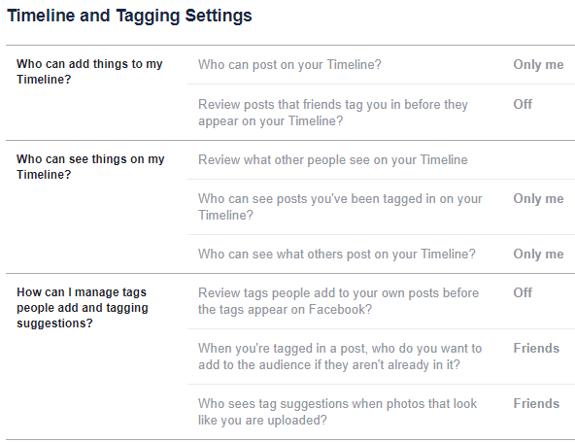
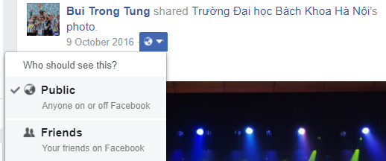
Ví dụ 1: chia sẻ thông tin trên MXH Facebook

Slide 7
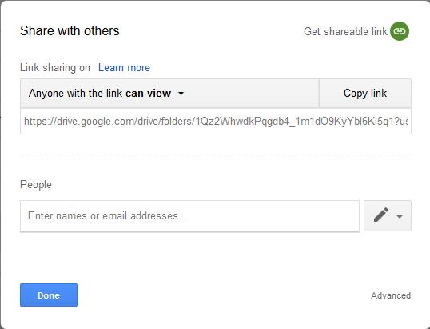
Ví dụ 2: Chia sẻ trong Google Drive

Slide 8
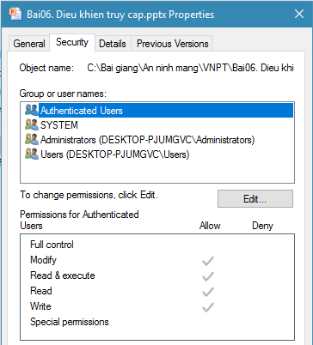
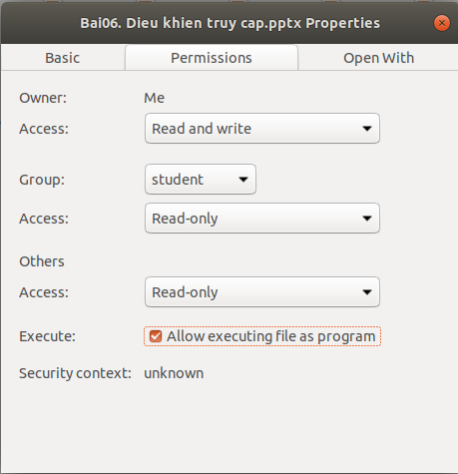
Ví dụ 3: Điều khiển truy cập trên tệp tin
Microsoft Windows
Linux Ubuntu

Slide 9
Ma trận điều khiển truy cập
Access Control Matrix (ACM)
Thể hiện các quyền đã cấp phát cho các chủ thể sử dụng tới từng tài nguyên của hệ thống
S: Tập các chủ thể
O: Tập các tài nguyên
R: Tập các quyền truy cập
O
 | o₁ | … | o_{m}
s₁
s₂ | r_{x}, r_{y}, …
…
S_{n}
A(s_{i}, o_{j}): các quyền truy cập của chủ thể s_{i} lên tài nguyên o_{j}
S

Slide 10
Ma trận điều khiển truy cập
Không thể cài đặt trực tiếp ACM với đầy đủ các thành phần:
Số lượng tài nguyên cần phải quản lý quá lớn
Kích thước ma trận tăng → tăng bộ nhớ lưu trữ, thời gian tìm kiếm
Cài đặt gián tiếp ACM:
Phân rã theo cột: Danh sách điều khiển truy cập (Access Control List - ACL)
Phân rã theo dòng: Danh sách năng lực (Capability List - CL)
Các biểu diễn gián tiếp khác

Slide 11
Danh sách điều khiển truy cập
Tiếp cận hướng tài nguyên: mỗi tài nguyên có một ACL định nghĩa các chủ thể và quyền truy cập của mỗi chủ thể trên tài nguyên đó
Cần phải xác thực danh tính chủ thể
→ Chống giả mạo danh tính
Các vấn đề cần giải quyết:
Quyền cập nhật ACL
Loại cập nhật được phép
Các thủ tục rút phép
Các khái niệm hỗ trợ:
Người sở hữu(Owner)
Nhóm(Group)
 | objectX
s1 | r1,r2
s2 | r3
.. | ..
..
Sn | r1, r3

Slide 12
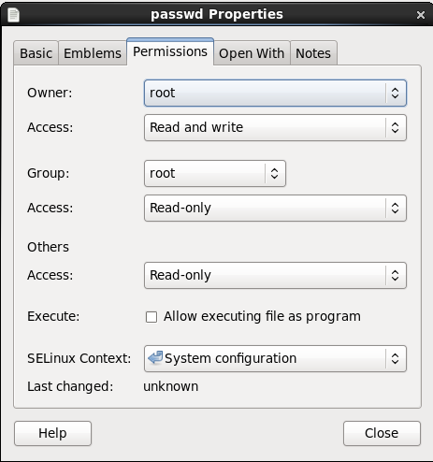
Danh sách điều khiển truy cập – Ví dụ

Slide 13
Danh sách năng lực(Capability List)
Tiếp cận hướng chủ thể: mỗi chủ thể có danh sách các tài nguyên và quyền truy cập trên tài nguyên đó
Không có danh tính của chủ thể trên đó
Danh sách năng lực thường triển khai dưới dạng thẻ truy cập:
Có thể truyền từ chủ thể này tới chủ thể khác
Không cần xác thực chủ thể
Vấn đề cần giải quyết: Chống giả mạo CL, chống dùng lại trái phép (replay attack)
Notes:
Ví dụ: Acces token khi truy cập Web

Slide 14
2. Các mô hình điều khiển truy cập

Slide 15
Mô hình điều khiển truy cập DAC
Discretionary Access Control: mô hình điều khiển truy cập tùy nghi
Quyền truy cập định nghĩa cho mỗi cặp (chủ thể, tài nguyên) được quyết định bởi chủ sở hữu của tài nguyên
Được sử dụng rộng rãi trong các hệ điều hành
Hạn chế: khả năng quản trị lỏng lẻo, không quản lý được sự lan truyền của quyền dẫn đến sự mất an toàn của hệ thống
Ví dụ: người dùng cấp quyền truy cập trên các thư mục chia sẻ

Slide 16
Case study: DAC trong SQL
Cấp quyền: lệnh GRANT
GRANT <danh sách các quyền>
ON <danh sách đối tượng dữ liệu>
TO <danh sách người dùng>
[WITH GRANT OPTION] //lan truyền quyền
Thu hồi quyền: lệnh REVOKE
REVOKE <danh sách các quyền>
ON <danh sách đối tượng dữ liệu>
FROM <danh sách người dùng>

Slide 17
Case study: DAC trong SQL
Lan truyền quyền
Một người dùng A là chủ sở hữu của bảng quan hệ O: người dùng A có thể cấp quyền R trên O cho người dùng B với tùy chọn WITH GRANT OPTION hoặc không
Nếu trong lệnh cấp quyền có tùy chọn WITH GRANT OPTION, B có thể cấp quyền R cho người dùng C khác
→ chủ sở hữu của O không biết sự lan truyền của quyền R từ B tới C
Khi A thu hồi quyền R đã cấp cho B, tất cả những quyền đã cấp cho người dùng khác do sự lan truyền đều được thu hồi

Slide 18
DAC và điều khiển dòng thông tin
Hạn chế của DAC: cho phép thông tin truyền từ chủ thể này sang chủ thể khác mà không có chính sách kiểm soát
Ví dụ: Bob không được phép xem nội dung tệp tin A. Anh ta có thể nhờ Alice(hoặc đánh lừa Alice thực thi chương trình) đọc nội dung tệp tin A và sao chép vào tệp tin B là file mà anh ta có quyền đọc

Slide 19
Mô hình điều khiển truy cập MAC
Mandatory Access Control: điều khiển truy cập cưỡng bức
Quyền truy cập được cấp phát theo chính sách chung của hệ thống dựa trên phân loại người dùng và tài nguyên
Phân loại chủ thể: mức độ tin cậy và lĩnh vực hoạt động
Phân loại tài nguyên: mức độ nhạy cảm và lĩnh vực của tài nguyên

Slide 20
Mô hình Bell-LaPadula
Mô hình kiểm soát truy cập cho mục tiêu bảo vệ tính bí mật
Phân loại mức độ bí mật(Clearance Level):
Top Secret > Secret > Confidential > Unclassified
Simple Security Property: chủ thể s chỉ có thể đọc đối tượng o nếu chủ thể có mức độ bí mật cao hơn hoặc bằng (nguyên tắc no-read-up)
*-Property: chủ thể chỉ có quyền ghi đối tượng o nếu chủ thể có mức độ bí mật thấp hơn hoặc bằng (nguyên tắc no-write-down)

Slide 21
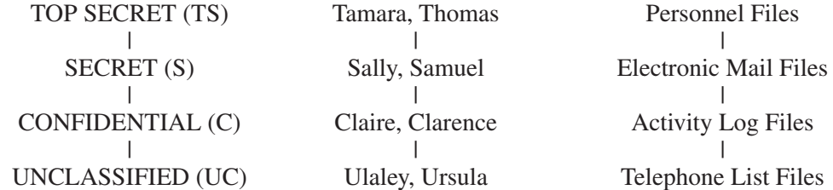
Bài tập: Mô hình Bell-LaPadula
Quyền của những người dùng?

Slide 22
Mô hình Biba
Bảo vệ tính toàn vẹn
Phân loại mức độ toàn vẹn:
Crucial > Very Important > Important
Các nguyên tắc:
No-write-up: chủ thể s chỉ có thể chỉnh sửa được đối tượng o nếu mức độ toàn vẹn của chủ thể cao hơn hoặc bằng
No-read-down: s chỉ có thể đọc được o nếu mức độ toàn vẹn của chủ thể thấp hơn hoặc bằng
Thực thi: chủ thể s1 chỉ có thể thực thi chủ thể s2 nếu mức độ toàn vẹn của s1 ≥ s2

Slide 23
Bài tập: Mô hình Biba
Crucial | Alice, Charlie | File A
Very Important | Bob | File B
Important | David | File C

Slide 24
Mô hình Chinese Wall
Tài nguyên được chia thành các nhóm tranh chấp
Chủ thể S có quyền truy cập tới mọi đối tượng trong một nhóm, tuy nhiên nếu S đã truy cập tới O thì S không còn quyền truy cập tới mọi O’ ≠ O trong nhóm đó

Slide 25
Mô hình điều khiển truy cập MAC
Ưu điểm:
Quản trị tập trung
Tính bảo mật cao
Nhược điểm:
Đòi hỏi phải phân loại rõ ràng chủ thể và tài nguyên
Phạm vi ứng dụng hạn chế

Slide 26
Mô hình điều khiển truy cập RBAC
Role-based Access Control: Điều khiển truy cập theo vai
Việc cấp quyền truy cập không trực tiếp hướng tới người dùng cuối mà hướng tới nhóm người dùng có nhiệm vụ, vai trò trong hệ thống
Phản ánh tốt hơn đặc trưng nghiệp vụ của hệ thống thông tin của tổ chức
Vai trò(Role-Group): khái niệm tượng trưng cho một nhóm, một dạng nhiệm vụ xử lý
Mỗi vai trò được gán các quyền truy cập, có tính lâu dài
Mỗi người dùng được gán cho một hoặc nhiều vai trò và có quyền truy cập theo vai trò

Slide 27
Mô hình điều khiển truy cập RBAC
Có khả năng diễn tả cao các chính sách của tổ chức: phân công theo vai trò là cơ sở cho sự sự tách biệt các nhiệm vụ cũng như tạo ra cơ chế đại diện ủy nhiệm
Linh hoạt và mềm dẻo: yêu cầu bảo mật mới sẽ chỉ dẫn đến thay đổi cách thức gán quyền truy nhập vào các vai trò
Khả năng co dãn tốt do các quyền truy cập không gán trực tiếp cho người dùng cuối

Slide 28
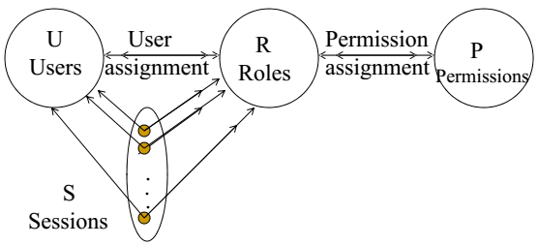
RBAC₀
Ánh xạ UA ⊆ U x R: Gán vai trò cho người dùng
Ánh xạ PA ⊆ P x R: Gán quyền cho vai trò
Tập S: phiên truy cập của người dùng với các vai trò khác nhau. Trong mỗi phiên, người dùng có thể sử dụng một hoặc đồng thời nhiều vai trò

Slide 29
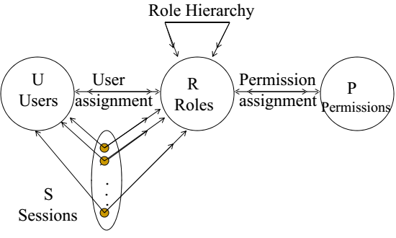
RBAC₁
Tổ chức phân cấp các vai trò
Vai trò ở cấp cao hơn được thừa hưởng các quyền ở vai trò cấp thấp hơn

Slide 30
3. Case study: Điều khiển truy cập trong hệ điều hành unix

Slide 31
Các khái niệm
Định danh người dùng: UID
Định danh nhóm người dùng: GID
Định danh tiến trình: PID
Đối tượng cần điều khiển truy cập: tệp tin, thư mục
Lưu ý: mọi thiết bị ngoại vi được Unix coi là tệp tin hoặc thư mục
Tổ chức lưu trữ tệp tin, thư mục
Thư mục là một loại tệp tin đặc biệt
Tệp tin phải nằm trong một thư mục
Cấu trúc phân cấp
Quyền truy cập trên thư mục không có tính kế thừa

Slide 32
Điều khiển truy cập trong Unix
Sử dụng ACL rút gọn
Sử dụng mô hình RBAC + DAC
Các quyền: Đọc(r-Read), Ghi(w-Write), Thực thi(x-Execute)
Khi truy cập một tệp tin/thư mục: cần có quyền truy cập tương ứng trong tất cả các thư mục trong đường dẫn
 | File 1 | File 2 | …
User 1 | read | write | -
User 2 | write | write | -
User 3 | - | - | read
…
User n | Read | write | write
 | File 1 | File 2 | …
Owner | read | write | -
Group | write | write | -
Other | - | - | read

Slide 33
Điều khiển truy cập trong Unix
Mỗi quyền được đại diện bởi 1 bit:
Có quyền: 1
Không có quyền: 0
Thông tin quyền truy cập được lưu trữ trong 10 bit:
Bit 1: Tệp tin(hiển thị ‘-’ ) hay thư mục(hiển thị ‘d’).
Bit 2, 3, 4: Quyền truy cập cho tài khoản sở hữu
Bit 5, 6, 7: Quyền truy cập cho nhóm sở hữu
Bit 8, 9, 10: Quyền truy cập cho các nhóm người dùng khác
Biểu diễn::
Số: 3 chữ số thập phân tương ứng với 3 nhóm quyền
Chuỗi: hiển thị các ký tự viết tắt cho quyền, dấu ‘-’ biểu thị không có quyền

Slide 34
Biểu diễn quyền: Ví dụ
Dạng số: 777
Nhị phân: (?)111 111 111
Chuỗi ký tự: (?) rwx rwx rwx
Dạng số: 640
Nhị phân: (?)110 100 000
Chuỗi ký tự: (?)rw-r-----

Slide 35

Điều khiển truy cập trong Unix
Gán quyền sở hữu file/thư mục
chown user:group filename
Gán quyền truy cập file/thư mục
chmod permission filename
Xem thông tin phân quyền trên file/thư mục

Slide 36
Điều khiển truy cập trong Unix
Unix phân biệt quyền truy cập thư mục và truy cập file trong thư mục
Người dùng có thể xóa file nằm trong thư mục mà họ có quyền truy cập thư mục nhưng không có quyền truy cập file?
→sticky bit:
Off: Nếu người dùng có quyền truy cập thư mục, họ có thể đổi tên file, xóa file
On: Chỉ có tài khoản sở hữu file, sở hữu thư mục hoặc tài khoản root mới có quyền đổi tên file, xóa file

Slide 37
Điều khiển truy cập trong Unix
Trên thực tế, người dùng là chủ thể thao tác nhưng tiến trình là chủ thể truy cập tệp tin
Tiến trình được cấp quyền của người dùng đã kích hoạt nó
Làm cách nào để tiến trình có quyền ở cấp cao hơn?
Ví dụ: passwd là tệp tin hệ thống nhưng người sử dụng thông thường có nhu cầu sửa nội dung khi họ thay đổi mật khẩu?
Mỗi tiến trình được gắn với 3 giá trị UID, GID:
Real UID, GID: UID, GID của người dùng kích hoạt tiến trình
Effective UID, GID: UID, GID hiệu lực khi tiến trình truy cập tệp tin
Saved UID, GID: UID, GID quay lui khi tiến trình kết thúc truy cập
Tệp tin/thư mục được gắn 1 bit setuid cho biết tiến trình truy cập có thể thay đổi effective UID không?

Slide 38
Điều khiển truy cập trong Unix
Cách thức gán ID cho tiến trình:
Khi tiến trình được kích hoạt
Real UID: UID của người dùng thực thi tiến trình
Effective UID: UID của người dùng thực thi tiến trình
Khi tiến trình truy cập tệp thi/thư mục:
Real UID: UID của người dùng thực thi tiến trình
Saved UID: UID cũ của Effective UID
Effective UID: thay đổi thành UID của người dùng sở hữu nếu setuid = 1, ngược lại không đổi
Khi tiến trình kết thúc truy cập: trả lại các giá trị giống như khi tiến trình trước khi truy cập tệp tin/thư mục

Slide 39
Điều khiển truy cập trong Unix
Tài khoản root:
UID = 0
Có mọi quyền truy cập trên tất cả file
fork() và exec(): tiến trình con thừa kế cả 3 giá trị ID, trừ file có thiết lập setuid = 1
Lời gọi hệ thống setuid(int newid):
Có thể thiết lập Effective UID cho RealUID và Saved UID
Các lời gọi hệ thống khác: seteuid(), setreuid(),…

Slide 40
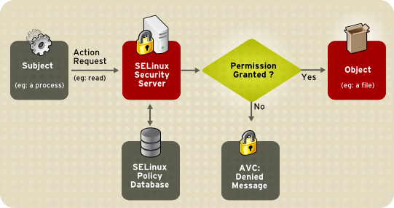
MAC trong Linux
Security-Enhanced Linux(SELinux): kernel module có chức năng thiết lập chính sách truy cập tập trung
Các chế độ:
Enforcing: Chế độ mặc định, thực thi chính sách bảo mật SELinux trên hệ thống
Permissive: Không thực thi chính sách bảo mật, chỉ cảnh báo và ghi lại các hành động.
Disabled: Vô hiệu hóa SELinux

Slide 41
Một số lệnh quan trọng SELinux
setsebool policy = on/off: Bật/tắt chính sách
getsebool: Hiển thị trạng thái chính sách
setenforce mode: Thiết lập chế độ hoạt động của SELinux

Slide 42
Hạn chế của Unix
Các ứng dụng network deamon như sshd, ftpd có thể thực thi với quyền root
Biến môi trường LIBPATH có thể bị kẻ tấn công thay đổi
Tiến trình bất kỳ có thể truy cập và thực thi mọi file trong thư mục /tmp
TOCTTOU:
Tiến trình sử dụng quyền root để mở 1 file nào đó, ví dụ /tmp/X
Trước khi file được mở, tiến trình thay đổi file /tmp/X thành một symbolic link tới file /etc/shadow

